Slide 1
Bài 2
ÔN TẬP VỀ CÁC PHÉP TÍNH VỚI SỐ TỰ NHIÊN
(Sách giáo khoa Toán 5 - Tập một - Trang 7)

Slide 2
Thứ … ngày … tháng … năm ….
Bài 2
Ôn tập về các phép tính với số tự nhiên

Slide 3
KHỞI ĐỘNG

Slide 4
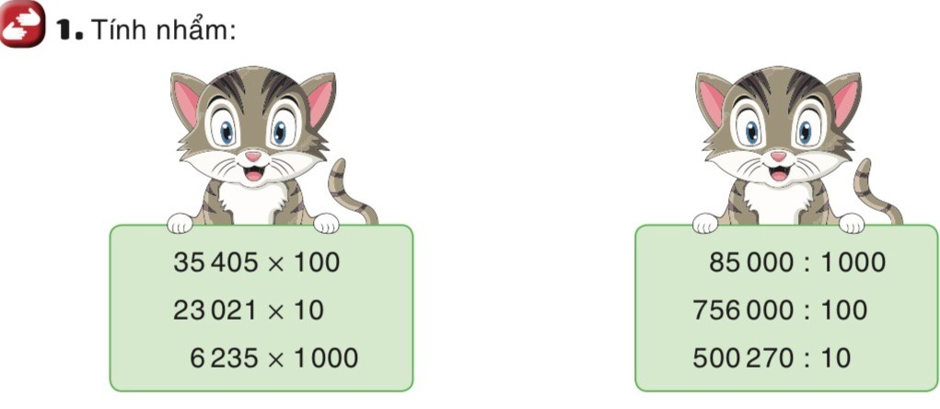
= 3 540 500
= 85
= 230 210
= 7 560
= 6 235 000
= 50 027

Slide 5
Thứ ….ngày ….tháng….năm 2024
Toán
Ôn tập về các phép tính
với số tự nhiên

Slide 8
Bài 2: Đặt tính rồi tính
a,
b,
c,
d,
1637
12456
740861
57438
1568
24
9900 36
+
-
x
270
275
14093
683423
6272
180
00
3136
37632

Slide 10
a) 32 876 + 35 460: 6
= 32 876 + 5 910
= 38 786
b) 20 536 – 1 028 x 16
=20 536 – 16 448
= 4 088

Slide 12
Tóm tắt
172 800 chiếc: Trong tháng Sáu
Mỗi hộp: 12 chiếc
Mỗi ngày: ?hộp

Slide 13
Tóm tắt
172 800 chiếc: Trong tháng Sáu
Mỗi hộp: 12 chiếc
Mỗi ngày: ?hộp
Bài giải
Số hộp bút bi sản xuất trong tháng Sáu là:
172 800: 12 = 14 400( hộp)
Vì tháng Sáu có 30 ngỳ nên trung bình mỗi ngày phân xưởng đó sản xuất được số hộp bút là:
14 400 : 30 = 480( hộp bút)
Đáp số: 480 hộp bút bi

Slide 14
Dặn dò

Slide 15
Tiết học kết thúc chúc các con chăm ngoan học tốt.

